Slide 1
Wiara w zwycięstwo źródłem sukcesu
Hubert Jerzy Wagner „kat” — wielki trener polskich siatkarzy

Slide 2
Polscy siatkarze
Jak to wygląda dziś?

Slide 3
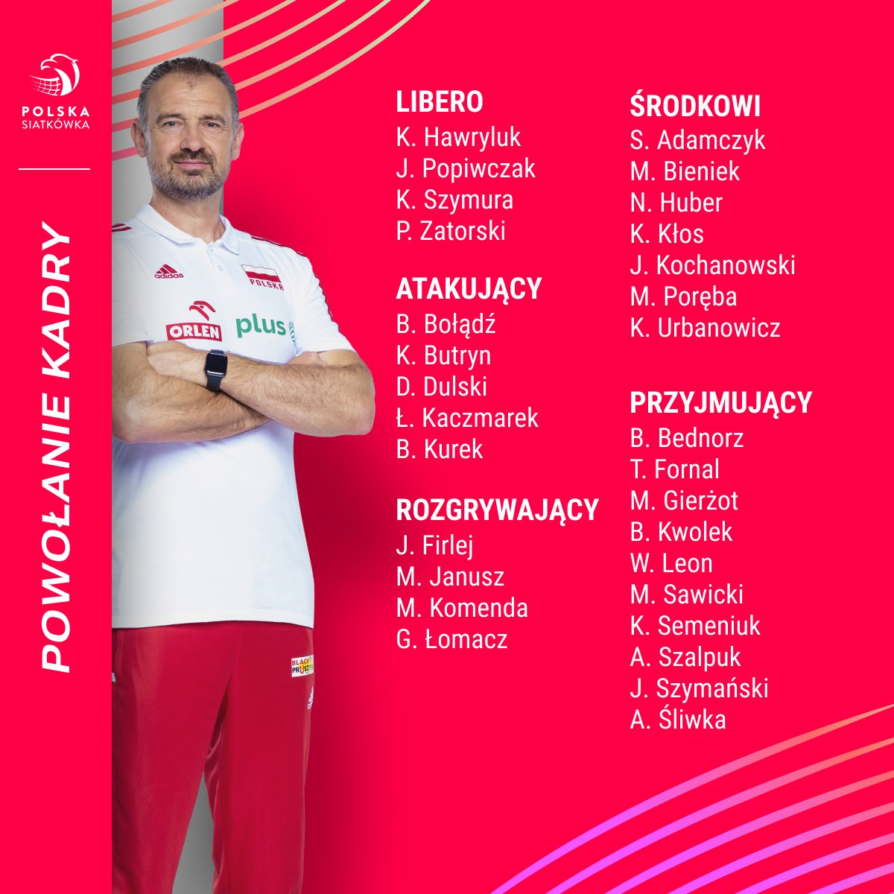
Trener: Nicola Grbić
Powołani na sezon 2023

Slide 4
Hubert Jerzy Wagner
ur. 4 marca 1941 r. w Poznaniu
zm. 13 marca 2002 r. w Warszawie
polski siatkarz 1963-1971 (wystąpił 194 razy)
trener reprezentacji Polski w piłce siatkowej, pseudonim „Kat”
„Interesuje mnie tylko złoto.”

Slide 5
„Wytrwałość rodzi sukces”
Link
Retro TVP Sport: finał IO 1976 (Polska – ZSRR),

Slide 6
Wielka drużyna „Kata” podczas Igrzysk w Montrealu w 1976 roku
Edward Skorek – kapitan drużyny
Włodzimierz Stefański
Bronisław Bebel
Lech Łasko
Tomasz Wójtowicz
Wiesław Gawłowski
Mirosław Rybaczewski
Zbigniew Lubiejewski
Ryszard Bosek
Włodzimierz Sadalski
Zbigniew Zarzycki
Marek Karbarz

Slide 7
„Jasne określenie celu i wielka wiara w jego osiągnięcie”
Link

Slide 8
16 przykazań Wagnera
1. Wyznacz swojemu zespołowi cel na granicy możliwości.
2. Ten cel muszą zrozumieć i zaakceptować wszyscy, dlatego czasem trzeba będzie poświęcić najlepszych.
3. Zwalcz mity o konkurentach nie do pokonania i ograniczeniach nie do przejścia.
4. Ustal reguły gry i przestrzegaj ich bezwzględnie.
5. Zwracaj uwagę na szczegóły, bo generalia tworzą się same.
6. Ciężka i monotonna praca musi być przerywana odpoczynkiem. Każdy odpoczywa jak chce.
7. Dyskutuj, ale decyzje podejmuj sam. Muszą być nieodwołalne.
8. Musisz przewyższać grupę, którą prowadzisz. Ale nie możesz też nadużywać swojej przewagi.

Slide 9
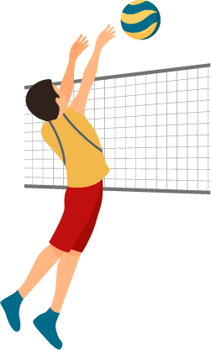
16 przykazań Wagnera
9. Niczego nie udawaj.
10. Bez naturalnej charyzmy nie pociągniesz za sobą ludzi. Ale charyzma bez kompetencji nic nie jest warta.
11. Ludzie to egoiści, wykorzystaj to.
12. Pieniądze motywują: lepiej płać mało według jasnych reguł, niż dużo i spontanicznie.
13. Stagnacja to śmierć zespołu, nie pozwól na nią! Jeśli nie ma rozróby, wywołaj ją.
14. Nie płacz nad porażkami, ale też nie przedstawiaj ich jako zwycięstwa. Wyciągaj z klęsk racjonalne wnioski.
15. Czasami warto postawić na słabszych, oni są bardziej zmotywowani.
16. Nie bój się rozstania: dobry trener musi wiedzieć, kiedy powinien odejść.

Slide 10
Jakie są Twoje igrzyska olimpijskie?
Czego od nich oczekujesz?
O czym marzysz?

Slide 11
Dziękuję za uwagę!

Slide 12
Źródła wykorzystane w prezentacji
Slajd 3 Polska Siatkówka, SZEROKI SKŁAD KADRY REPREZENTACJI POLSKI MĘŻCZYZN NA SEZON 2023, https://www.pzps.pl/pl/nowe/aktualnosci/217-artykuly/24541-szeroki-sklad-kadry-reprezentacji-polski-mezczyzn-na-sezon-2023
Hubert Wagner, Wikipedia https://pl.wikipedia.org/wiki/Hubert_Wagner (tekst)
Slajd 5: MŚ 1974: Złota drużyna Wagnera, Robert Murawski, Polsat Sport
Robert Murawski, MŚ 1974: Złota drużyna Wagnera https://www.polsatsport.pl/wiadomosc/2014-08-23/ms-1974-zlota-druzyna-wagnera_1401199/

